Slide 1
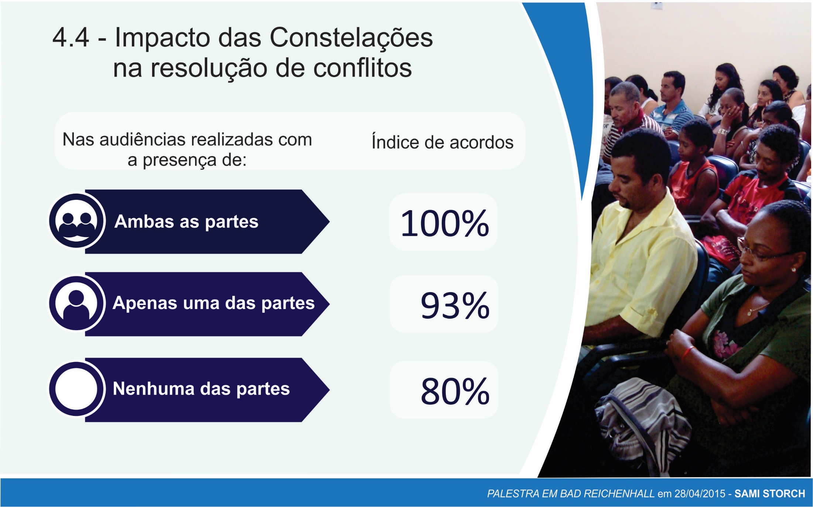


Slide 2
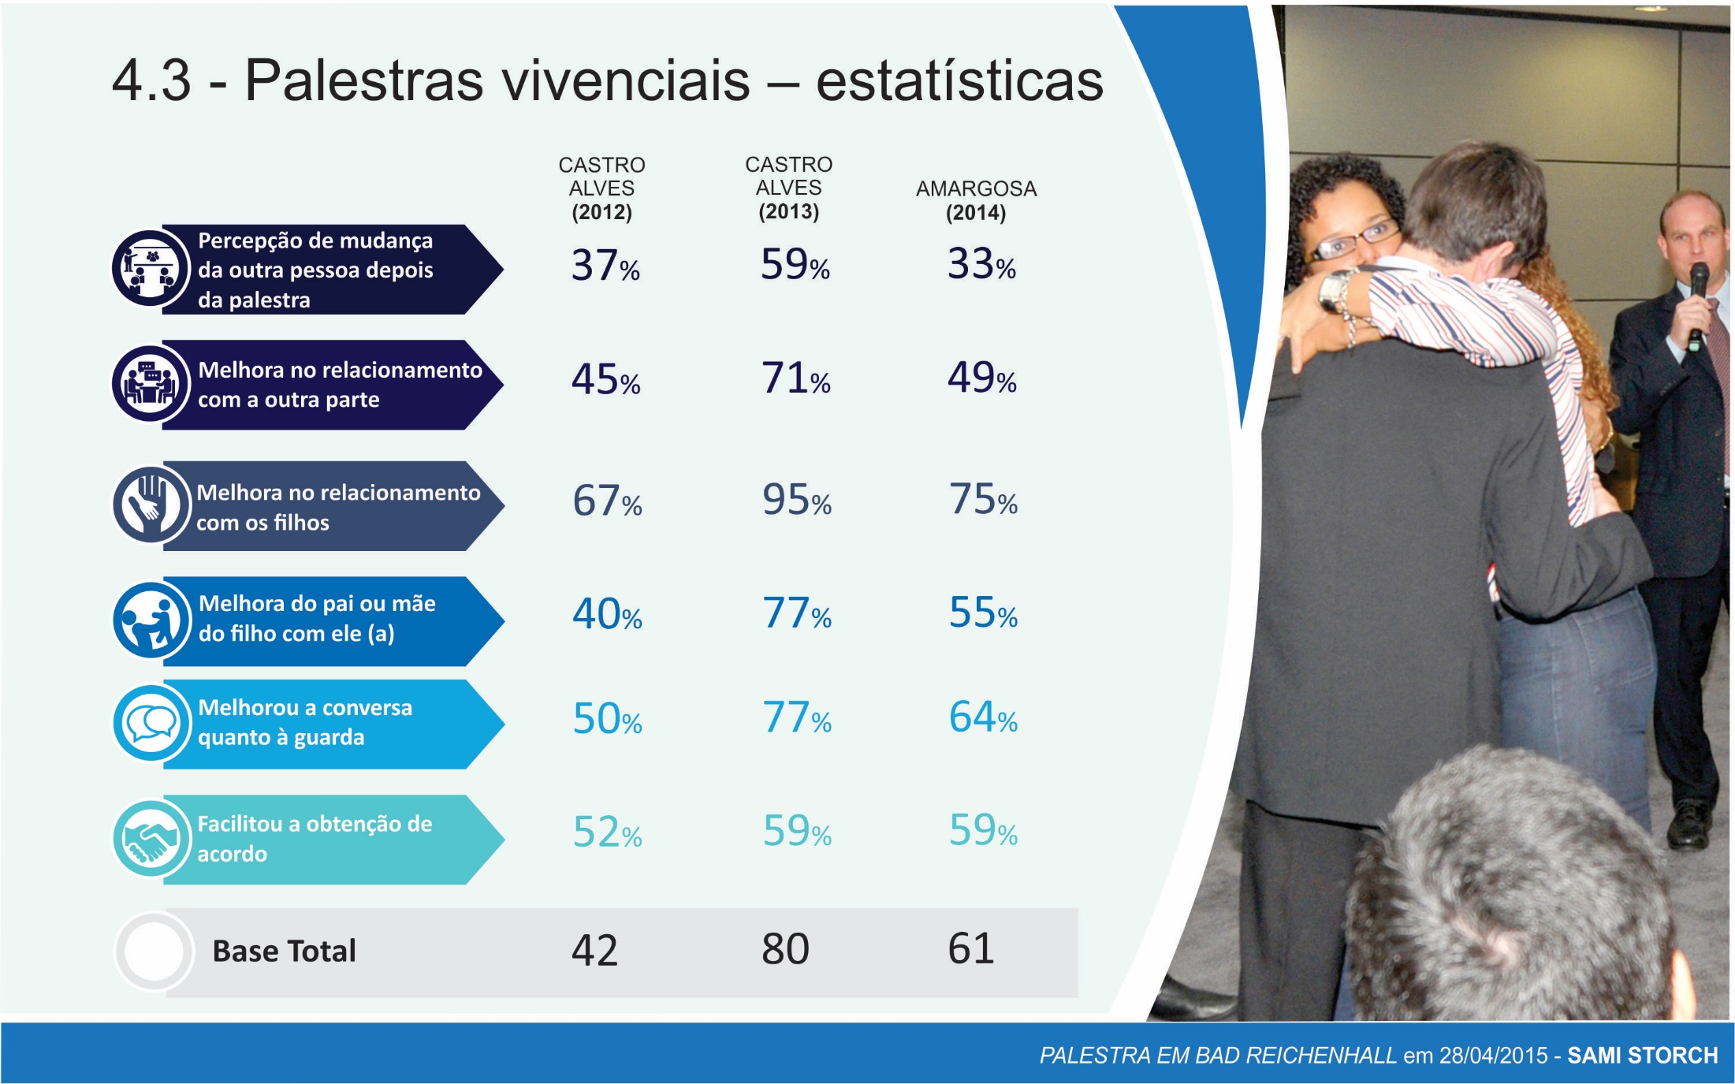

Slide 3
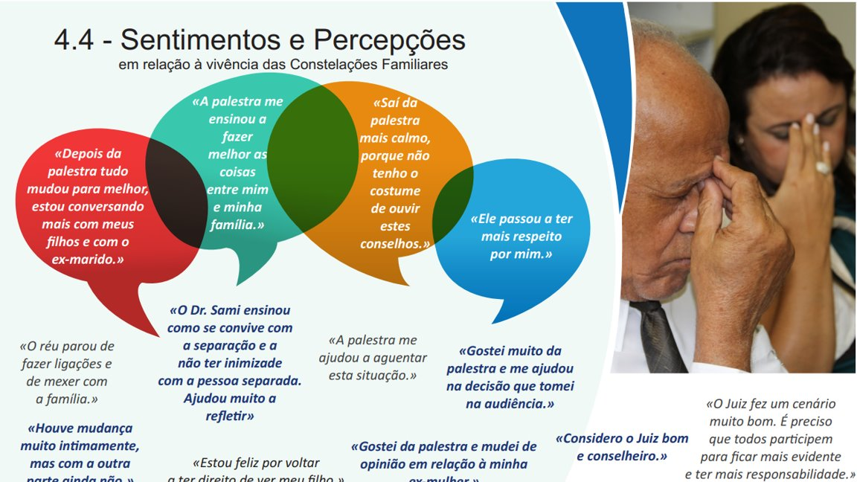

Slide 4
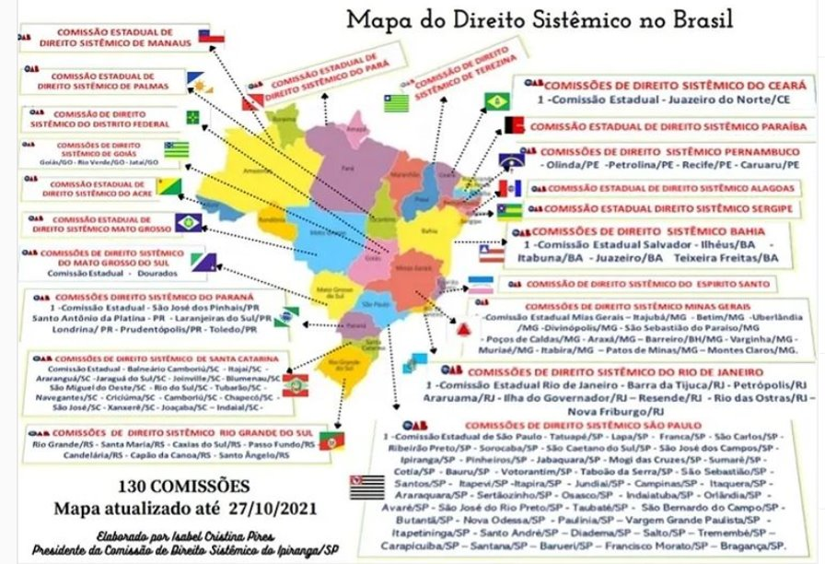

Slide 5
Constelações e o Direito Sistêmico​ nos tribunais
Tribunal de Justiça de Goiás – Projeto Mediação Familiar, premiado por mediação baseada na técnica de constelação familiar - primeiro lugar na categoria Tribunal Estadual do V Prêmio Conciliar é Legal (2015), do Conselho Nacional de Justiça (CNJ).
Segundo o juiz Paulo César Alves das Neves, o índice de solução é de aproximadamente 94% das demandas.
Tribunal de Justiça de São Paulo – Comarca de Franca, Projeto Justiça Um Novo Olhar
Relatório confirma os bons resultados colhidos, com encerramento do processo em quase 100% dos casos após a constelação e, na maioria, houve a desistência ou abandono do processo.
"Observa-se que a Constelação Familiar capacita as partes a gerirem seus conflitos ao passo que os litígios se enfraquecem com a ordem e pacificação do sistema, assim, as partes perdem o interesse no processo e acabam por abandonarem ou desistirem do processo.”

Slide 6
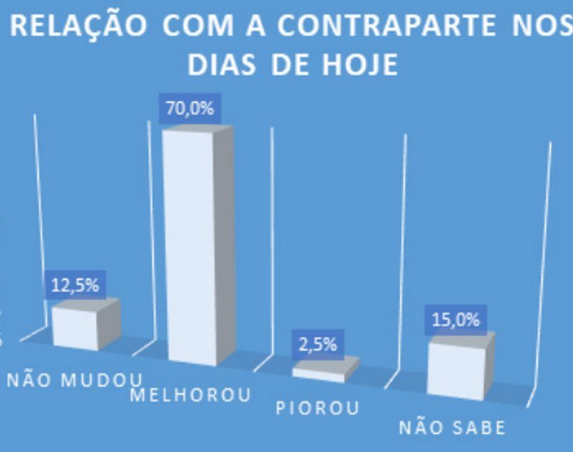
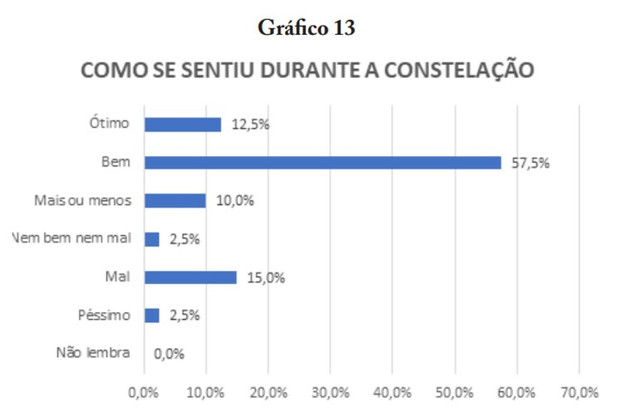
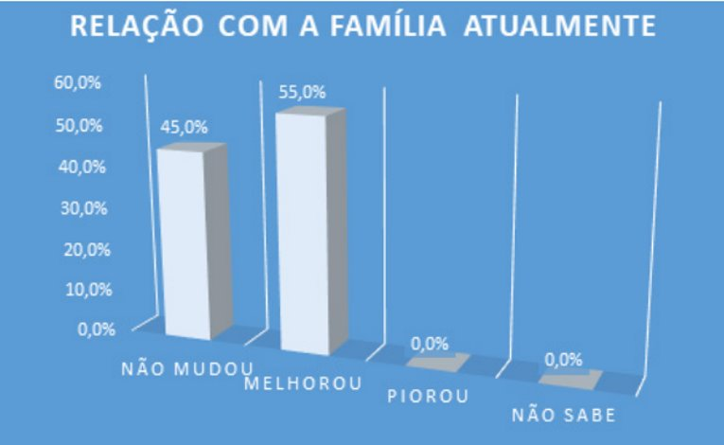
Constelações e o Direito Sistêmico​ nos tribunais
Tribunal de Justiça de São Paulo – Comarca de São Vicente
OLIVEIRA, Adriana Braz. Constelações Familiares: A Inovadora Estratégia para Resolução de Conflitos no Judiciário. 1. ed. - São Paulo: Gênio Criador, 2021.

Slide 7
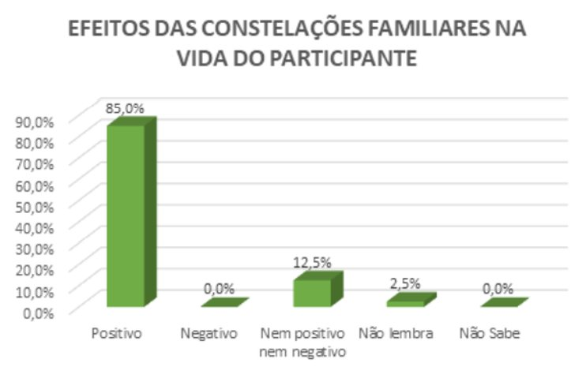
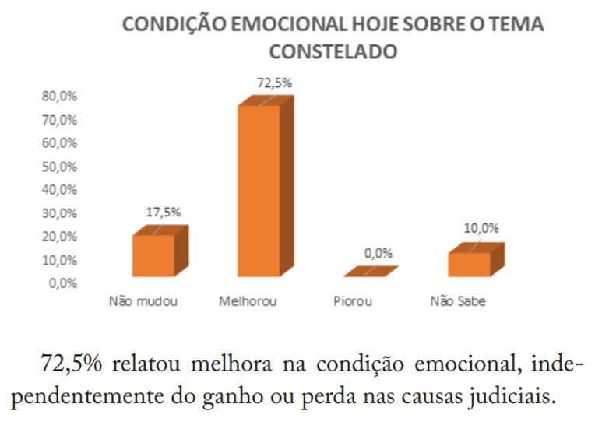
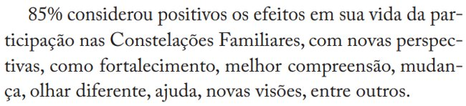
Constelações e o Direito Sistêmico​ nos tribunais
Tribunal de Justiça de São Paulo – Comarca de São Vicente
OLIVEIRA, Adriana Braz. Constelações Familiares: A Inovadora Estratégia para Resolução de Conflitos no Judiciário. 1. ed. - São Paulo: Gênio Criador, 2021.

Slide 8
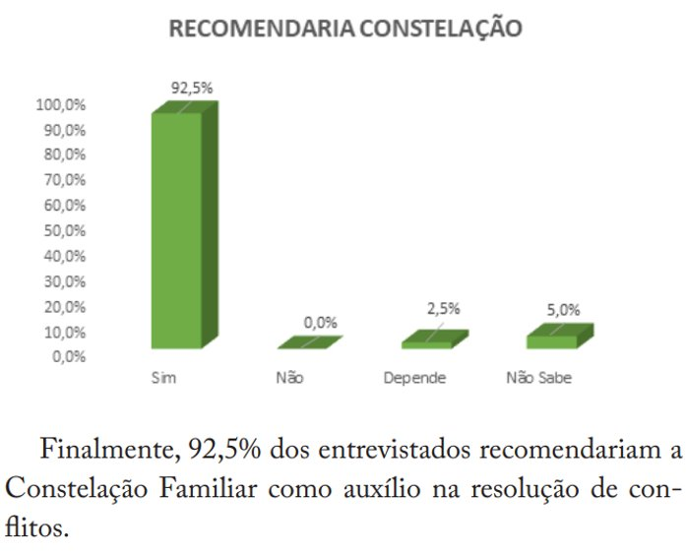
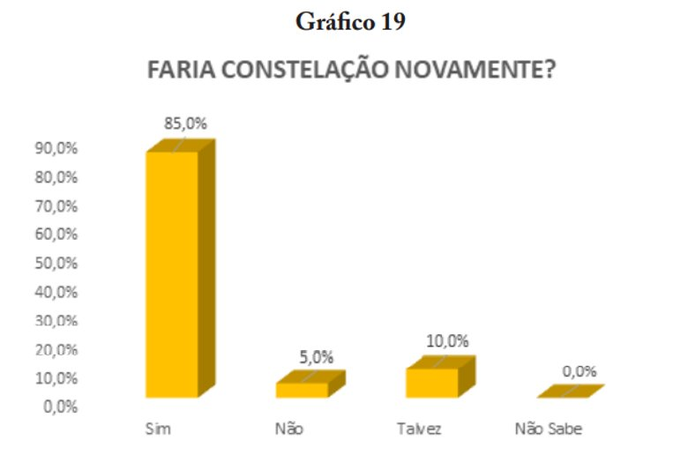
Constelações e o Direito Sistêmico​ nos tribunais
Tribunal de Justiça de São Paulo – Comarca de São Vicente
OLIVEIRA, Adriana Braz. Constelações Familiares: A Inovadora Estratégia para Resolução de Conflitos no Judiciário. 1. ed. - São Paulo: Gênio Criador, 2021.

Slide 9
Tribunal de Justiça do Rio Grande do Sul
Comarcas de Capão da Canoa (início em julho de 2015), Parobé (início em 2016), Flores da Cunha e Porto Alegre: mais de 2000 pessoas foram beneficiadas.:
Pessoas diretamente beneficiadas na Comarca de Parobé: 3.000. Áreas de abrangência do Projeto: a) medidas de proteção, especialmente no âmbito das casas de acolhimento; b) atos infracionais; c) cível; d) família; e) violência doméstica.
93% do adolescentes não reincidiu em prática de atos infracionais (média nacional é de 68%)
Nas instituições, 40% de desacolhimento no período de quatro meses, sem novas medidas equivalentes no mesmo período.
Índice de satisfação:
1) 98,2% respondeu que o encontro: i) possibilitou uma percepção um pouco diferente sobre o seu conflito; ii) aumentou seu conhecimento sobre si;
2) 99,1% respondeu que o encontro: i) desenvolveu melhorias nos seus relacionamentos; e ii) aumentou a sua motivação na busca de uma solução pacífica; e 3) 100% respondeu que o encontro facilitou a troca de experiências.

Slide 10
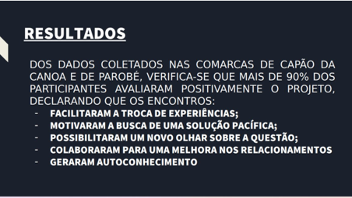
Constelações e o Direito Sistêmico​ nos tribunais
Tribunal de Justiça do Mato Grosso, NUPEMEC/TJMT: Projeto “Oficina de Direito Sistêmico”. Unidades contempladas:​
Varas Especializadas de Família 1ª Sucessões;​
Varas Especializadas da Infância e Juventude;​
Varas Especializadas da Violência Doméstica e Familiar contra a Mulher;​
Varas de Direito Bancário;​
Varas de Falência e Recuperação Judicial;​
Varas Criminais.​

Slide 11
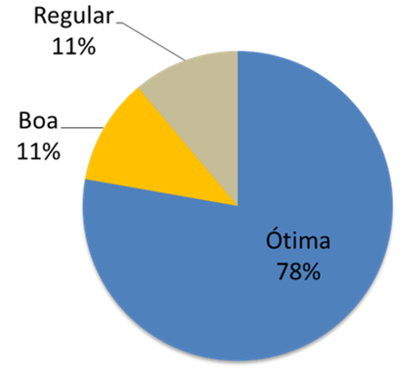
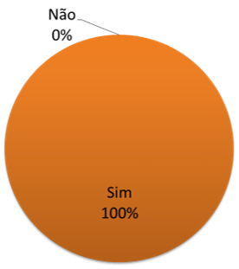
Estado de Mato Grosso, NUPEMEC/TJMT: Avaliação de Reação CEJUSC de 2º Grau - 2016 a 2019
O que você achou dessa experiência vivida na Oficina de Direito Sistêmico?
Você indicaria a Oficina a alguém?

Slide 12
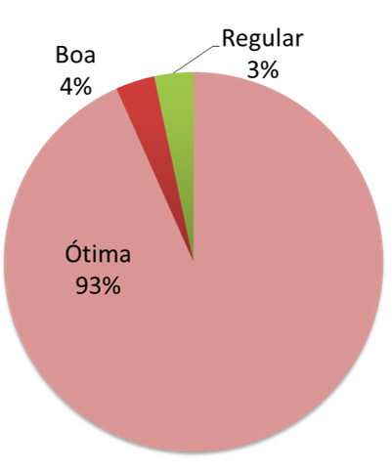
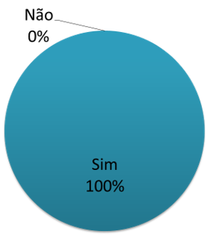
Avaliação de Reação em relação aos Processos constelados nas Comarcas de Várzea Grande, Cuiabá/Infância e Juventude, Sinop, Sorriso - 2016 a 2019
O que você achou dessa experiência vivida na Oficina de Direito Sistêmico?
Você indicaria a Oficina a alguém?
De 150 processos constelados, no período de 2016-2019, nenhuma reincidência em relação a ato infracional.

Slide 13
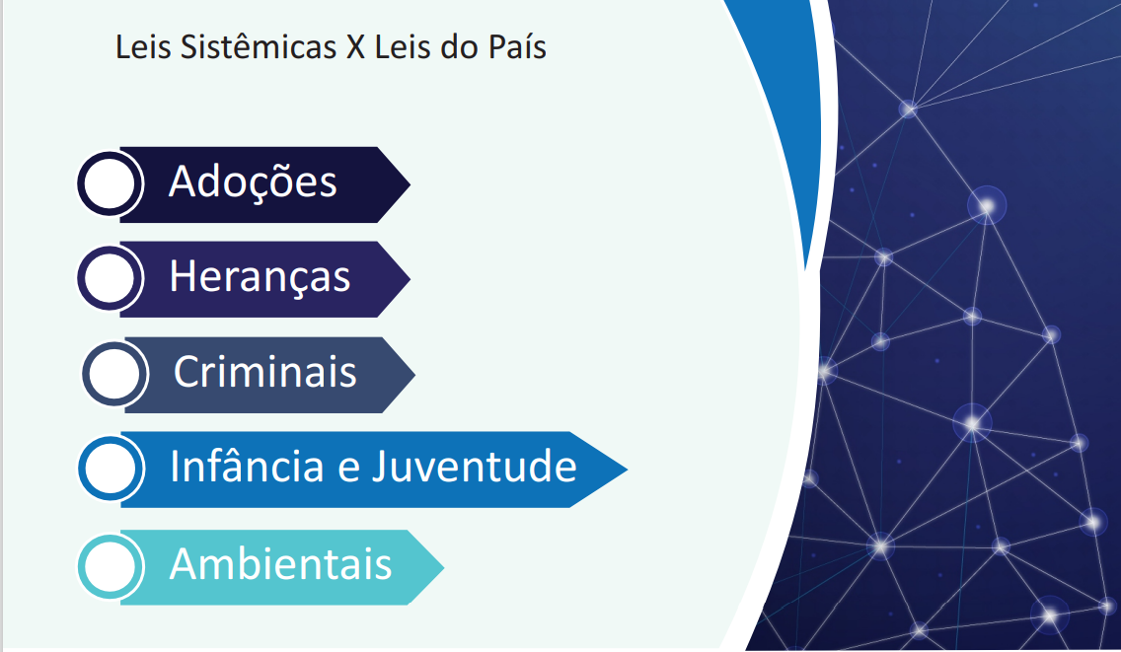

Slide 14
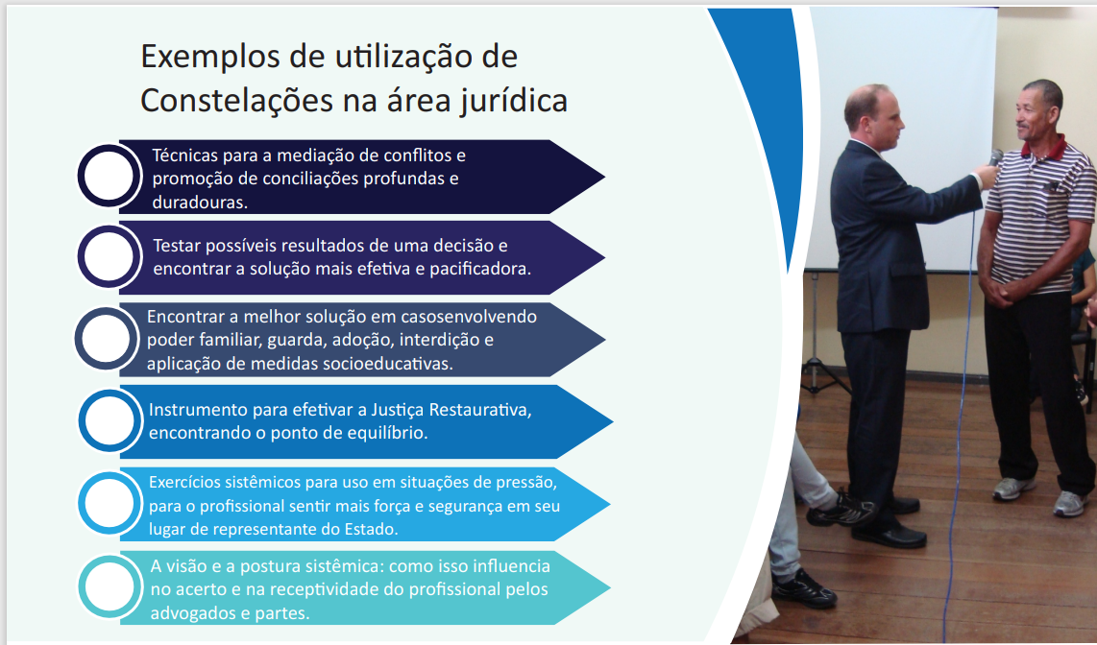

Slide 15
Sami Storch
Juiz do Tribunal de Justiça do Estado da Bahia
Sítio com bibliografia, artigos, cursos online, livro "A Origem do Direito Sistêmico":
direitosistemico.com.br
samistorch@gmail.com
Instagram: @samistorch
Facebook: página Direito Sistêmico

